Slide 1
Les femmes dans le monde 2000 : des chiffres et des idées (c:amaz:9871)

Slide 2
Femmes à suivre : une promenade à travers l'histoire de la femme à Bruxelles (c:amaz:9227)

Slide 3
Atlas de la population de la Région de Bruxelles-Capitale à la fin du 20e siècle (c:amaz:7884)

Slide 4
Mainstreaming gender equality : Sida's support for the promotion of gender equality in partner countries (c:amaz:7817)

Slide 5
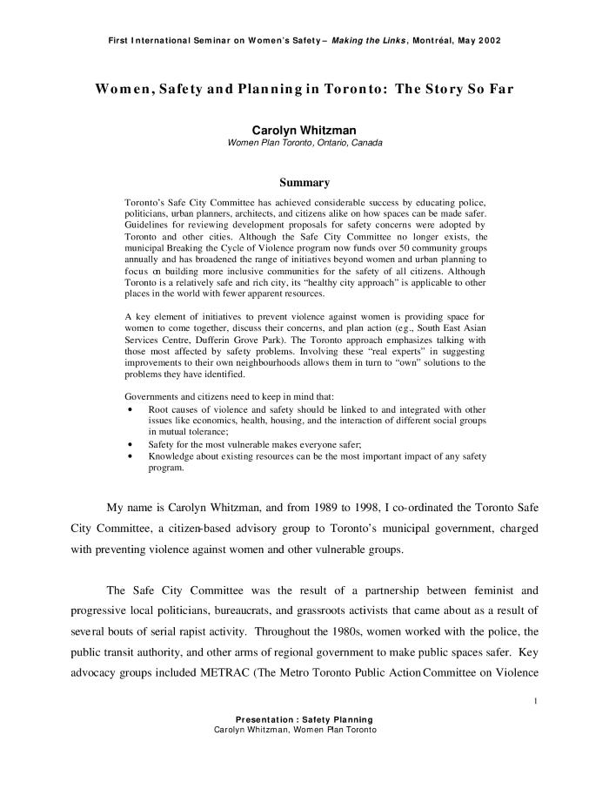
Women, safety and planning in Toronto : the story so far (c:amaz:7554)

Slide 6
Pour ou contre la légalisation de la prostitution : conférence-débat 17 septembre 2002 (c:amaz:7326)

Slide 7
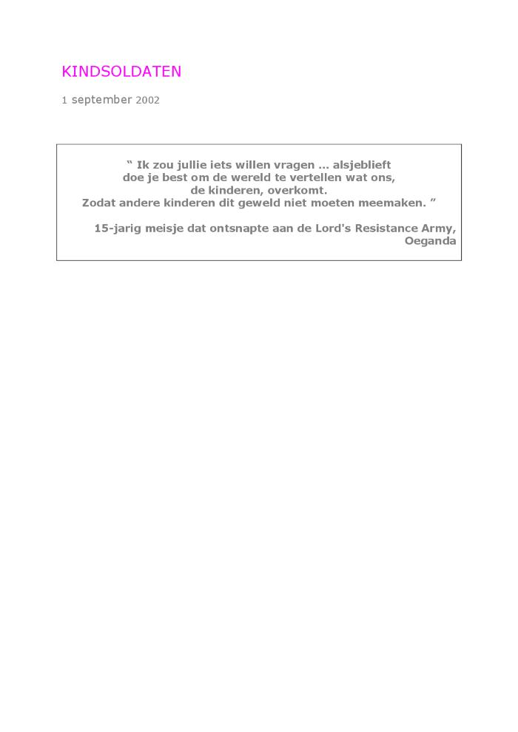
Kindsoldaten (c:amaz:7106)

Slide 8
Gender & Research : Brussels, 8-9 November 2001 : Conference Proceedings (c:amaz:6906)

Slide 9
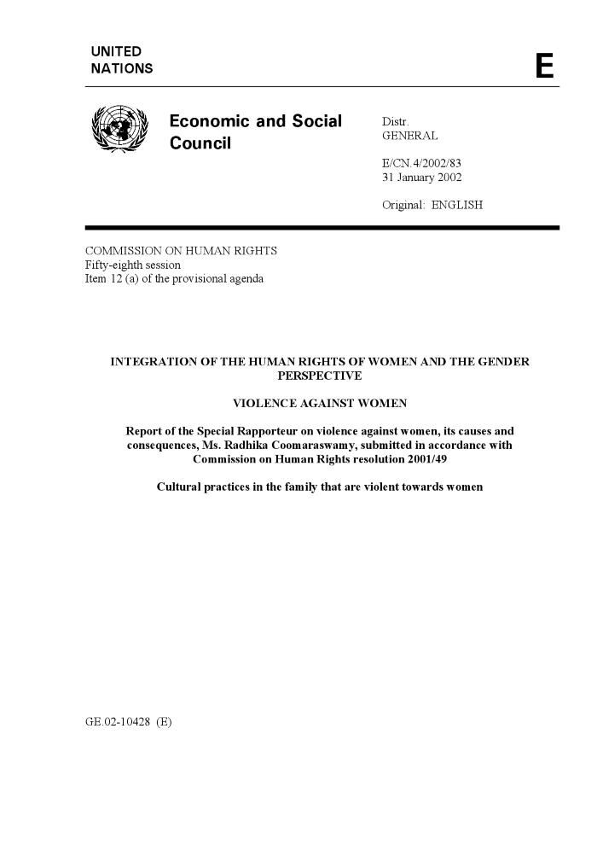
Integration of the human rights of women and the gender perspective : violence against women : report of the Special Rapporteur on violence against women, its causes and consequences, Ms. Radhika Coomaraswamy, submitted in accordance with Commission on Human Rights resolution 2001/49 : Cultural practices in the family that are violent towards women (c:amaz:6838)

Slide 10
Working for women's empowerment and gender equality : annual report 2001 / UNIFEM (c:amaz:6766)

Slide 11
Les femmes en Europe, l'Europe dans le monde : rapport annuel 2001 / Lobby européen des femmes (c:amaz:6758)

Slide 12
Rapport d'activités 2001 / Le Monde selon les femmes (c:amaz:6757)

Slide 13
Jaarverslag 2001 / Vrouwenbibliotheek Utrecht (c:amaz:6744)

Slide 14
Jaarverslag 2001 / IIAV (c:amaz:6740)

Slide 15
Solidariteit & netwerkversterking : jaarverslag 2006 (c:amaz:6719)

Slide 16
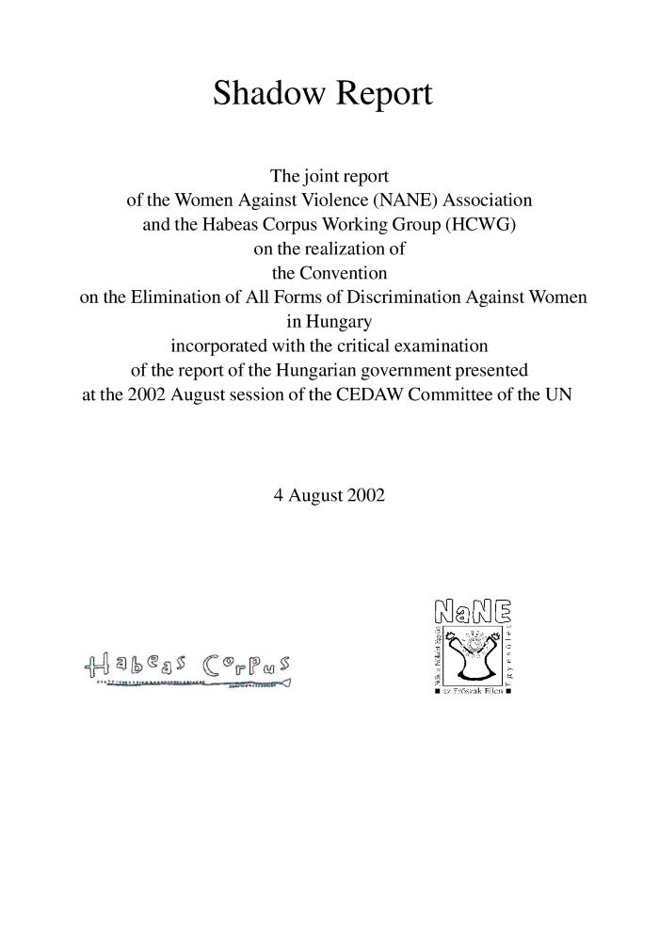
Shadow report : the joint report on the realisation of the convention on the elimination of all forms of discrimination against women in Hungary incorporated with the critical examination of the report of the Hungarian government presented at the 2002 august session of the CEDAW committee of the UN (c:amaz:6702)

Slide 17
Evaluation, mode d'emploi : guide pratique produit par le STICS asbl et édité par la Commission Communautaire Française (c:amaz:6510)

Slide 18
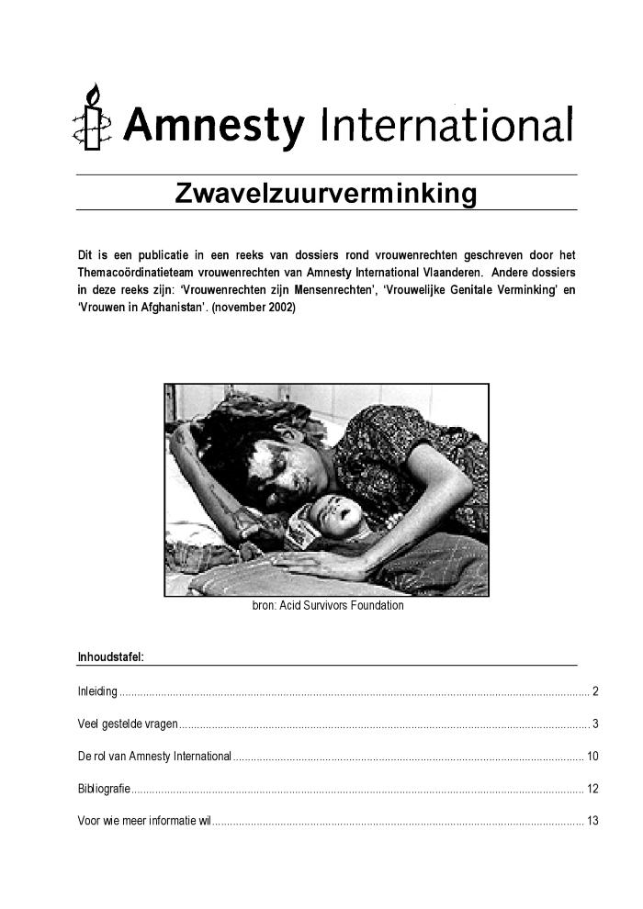
Zwavelzuurverminking : factsheet (c:amaz:6498)

Slide 19
L'individualisation des droits sociaux : volume 2 (c:amaz:6467)

Slide 20
L'individualisation des droits sociaux : volume 1 (c:amaz:6466)

Slide 21
Voorbij de laatste grens : Pakistan, de islam en het feminiene (c:amaz:6349)

Slide 22
The economic role of women in agricultural and rural development : revisiting the legal environment : summary report of a seminar (19-23 February 2001 ; Kampala) (c:amaz:6299)

Slide 23
L'égalité en marche 2002 (c:amaz:6272)

Slide 24
Vaders in soorten : vaders in soorten en maten gewikt en gewogen (c:amaz:6233)

Slide 25
Enquête sociologique : perceptions de la femme décideur(e) publique et acteur(e) au Maroc : freins et perspectives (c:amaz:6226)

Slide 26
Images de la citoyenneté au féminin : dossier pédagogique réalisé dans le cadre du festival du Cinéma des Libertés (c:amaz:6191)

Slide 27
La garde des enfants malades : inégalités femmes/hommes (c:amaz:5951)

Slide 28
Het aantrekken van nieuwe doelgroepen in het volwassenenonderwijs : een handboek voor het volwassenenonderwijs (c:amaz:5946)
'Onze samenleving staat bijzonder positief tegenover de ideeën van levenslang en levensbreed leren. In Europa trekt het volwassenenonderwijs steeds meer Cursisten aan. Op zich lijkt er dus geen enkel probleem in de vraag naar volwassenenonderwijs te zijn. Het blijft wel een gegeven dat sommige bevolkingsgroepen meer dan anderen in het volwassenenonderwijs vertegenwoordigd zijn. Dit handboek wil ertoe bijdragen om methoden voor het aantrekken van nieuwe doelgroepen in de praktijk om te zetten. Het handboek wil een hulpmiddel zijn voor directies, beleidsmedewerkers en lesgevers van instellingen voor volwassenenonderwijs.' (Outside back cover)

Slide 29
Wetenschappelijk onderzoek en de genderproblematiek (c:amaz:5901)

Slide 30
Offre de travail et répartition des activités domestiques et parentales au sein du couple : une comparaison entre la France et la Suède (c:amaz:5851)

Slide 31
Organismes spécialisés dans la promotion de l'égalité et/ou la lutte contre la discrimination : document de synthèse (c:amaz:5762)
'L'objectif de la présente étude est d'impulser le travail des instances qui, dans les Etats membres, sont chargées de la consitution de ces organismes. Le rapport consiste à analyser le travail des organismes existants qui oeuvrent pour la promotion de l'égalité et la lutte contre la discrimination.' (p. 3) :1. Structures, mandat et ressources / 2. Rôle à l'égard des victimes directes de dsicrimination / 3. Rôle et fonctionnement dans le processus politique / 4. Diffusion de l'information, recherche et sensibilisation / Annexe

Slide 32
Etude qualitative sur l'intégration de la dimension de genre dans les politiques de l'emploi : étude auprès des reponsables publics des politiques de l'emploi et des parteniares sociaux, dans les 15 Etats-Membres de l'Union Européenne : rapport final (c:amaz:5719)

Slide 33
Femmes en marche : regards sur les actions et revendications de la Marche mondiale des femmes (c:amaz:5711)

Slide 34
Gender relations in a global world (c:amaz:5691)

Slide 35
The Danish Government's action plan to combat trafficking in women (c:amaz:5656)

Slide 36
The Danish inter-ministerial gender mainstreaming project : action plan 2002-2006 : the new gender equality strategy (c:amaz:5655)

Slide 37
De actualiteit van diversiteit : het gemeentelijk beleid onder de loep (c:amaz:5599)

Slide 38
La crèche est rentable, c'est son absence qui coûte : une analyse réalisée en Suisse romande qui confirme les résultats d'une étude zurichoise en ce qui concerne le rendement élevé des structures d'accueil pour la collectivité (c:amaz:5547)

Slide 39
Integrating gender into the World Bank's work : a strategy for action (c:amaz:5429)

Slide 40
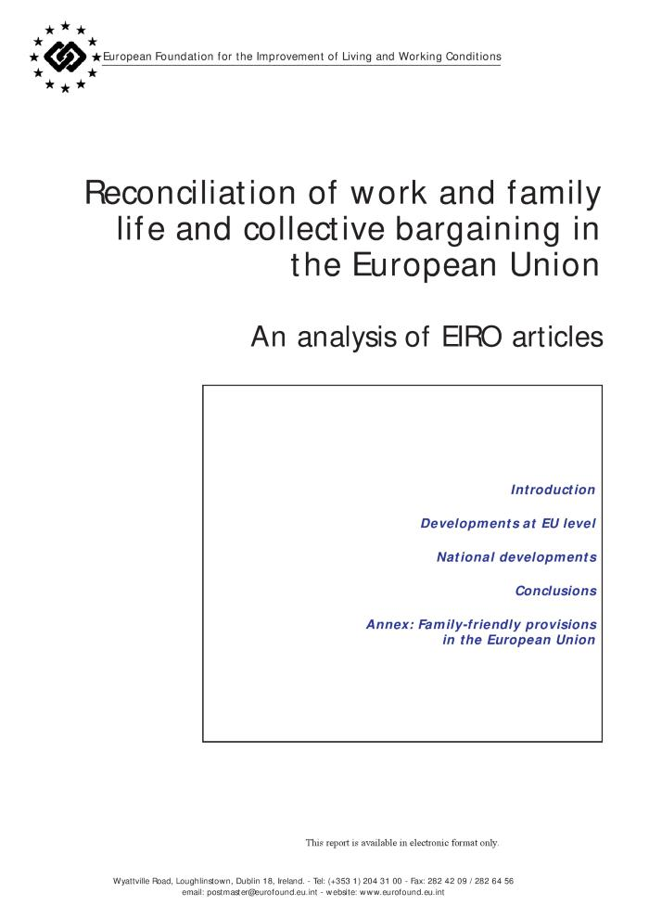
Reconciliation of work and family life and collective bargaining : an analysis of EIRO articles (c:amaz:5427)
Initiatives promoting reconciliation of work and family life have become popular across Europe as part of employment policies as well as social policies dealing, among other things, with the challenges of competitiveness, the renewed Lisbon targets for increased participation in the labour market, and an ageing population. This working paper is based on national reports and an analysis of EIRO articles on the subject. It examines the current position in the 25 EU Member States, Norway and the two acceding countries, Bulgaria and Romania, in terms of legislation and collective bargaining on the issue of the reconciliation of family and work life. It also looks at the positions of the social partners and reviews recent developments at EU level. [Source: introduction]

Slide 41
La parité en politique : un nouveau visage de la représentation : enquête sur les élues municipales en Région PACA (c:amaz:5381)

Slide 42
Gender equality in sector wide approaches : a reference guide (c:amaz:5379)

Slide 43
Femmes : au nom de l'équité (c:amaz:5361)

Slide 44
Gender in media training : a Southern Africa toolkit (c:amaz:5326)

Slide 45
Progress of the world's women 2002 : gender equality and the Milennium Development Goals : UNIFEM biennial report. Volume 2 (c:amaz:5324)

Slide 46
Preventing violence : a guide to implementing the recommendations of the World report on violence and health (c:amaz:5310)

Slide 47
Successes and failures in gender mainstreaming in integrated water resource management, global discussion 2002 [CD-rom] (c:amaz:5300)

Slide 48
Wet basisvoorziening kinderopvang (WBK) : advies van E-QUALITY en de Vrouwen Alliantie inzake de kabinetsnota Hoofdlijnen Wet Basisvoorziening Kinderopvang (WBK) (c:amaz:5281)

Slide 49
Tijd om te scoren! : een reactie op de Beleidsbrief emancipatie en familiezaken 2003 (c:amaz:5280)

Slide 50
Wet basisvoorziening kinderopvang (WBK) : het wetsvoorstel (c:amaz:5273)

Slide 51
Rijksbegroting 2003 onder de loep : commentaar (c:amaz:5272)

Slide 52
Verslag aan het Vlaams Parlement 2001-2002 over de toepassing van het decreet van 13 mei 1997 houdende de opvolging van de resoluties van de Wereldvrouwenconferentie die van 4 tot 14 september 1995 in Peking heeft plaatsgehad (c:amaz:5217)

Slide 53
Le défi du gender mainstreaming (approche intégrée de l'égalité) pour le syndicalisme en Belgique : rapport intermédiaire MSU (MainStreaming and Unions) (c:amaz:5215)

Slide 54
Sciences et technologies... : filles et garçons, bougez vos idées! : livret pédagogique (c:amaz:5204)

Slide 55
Cette femme est-elle plus en sécurité chez elle que dans la rue ? : recommandations politiques (c:amaz:5165)

Slide 56
Leerprojecten voor daders van seksueel geweld : daderprofiel (c:amaz:5164)

Slide 57
Leerprojecten voor daders van seksueel geweld : een kennismaking (c:amaz:5163)

Slide 58
Leerprojecten voor daders van seksueel geweld : beschouwingen na 6 jaar werking over seksueel misbruik, dader- en slachtofferschap (c:amaz:5162)

Slide 59
Les filles et les carrières scientifiques et techniques (c:amaz:5146)

Slide 60
Femmes et nouvelles technologies : dossier de presse (c:amaz:5145)

Slide 61
Alle vrouwen blinken uit in de informaticasector (c:amaz:5144)

Slide 62
Digital divides and inclusion measures : a review of literature and statistical trends on gender and ICT (c:amaz:5141)

Slide 63
Advies over de positieve actieplannen 2003 bij de Vlaamse Overheid (c:amaz:5112)

Slide 64
Meer en betere jobs voor meer mensen (c:amaz:5110)

Slide 65
Vrouw / Man in de zorgverlening (c:amaz:5108)

Slide 66
Tijdkrediet en loopbaanvermindering (c:amaz:5107)

Slide 67
Arbeid en zwangerschap (c:amaz:5094)

Slide 68
Marianne, een gelijke kansenplan voor vrouwen in de politiek (c:amaz:5088)

Slide 69
Kol Ha-Isha Women's Center Jerusalem : focus on the eight year (c:amaz:5081)

Slide 70
Zoeken, vinden en werken aan een goede attitude tegenover slachtoffers en daders van geweld in de familiale context : draaiboek (c:amaz:5080)

Slide 71
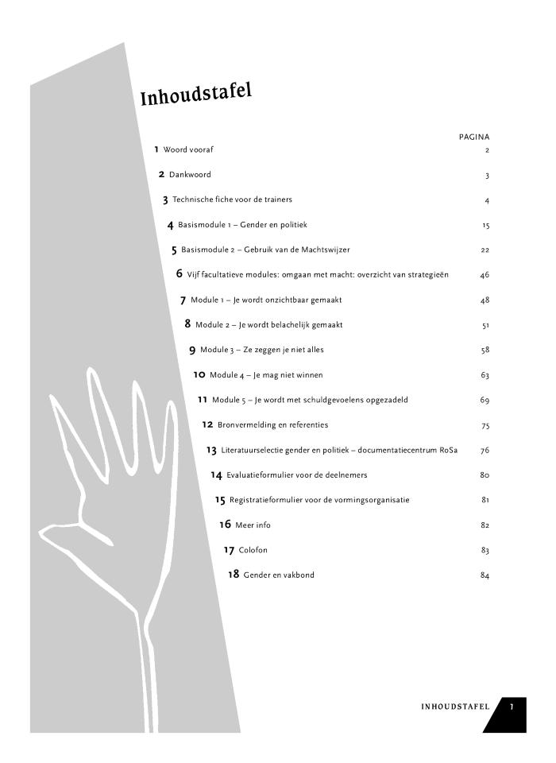
Hoe word ik machtswijzer ? : vormingspakket bij de Machtwijzer (c:amaz:5058)

Slide 72
Burgers in beeld : beeldvorming naar gender en etniciteit in overheidsbeleid (c:amaz:5050)

Slide 73
Gender & HIV/AIDS : overview report (c:amaz:5048)

Slide 74
Gender & cultural change : supporting resources collection : key texts, case studies, tools, guides and organisations (c:amaz:5045)

Slide 75
Gender & cultural change : overview report (c:amaz:5044)

Slide 76
Activiteitenverslag 2001 / SEIN (c:amaz:5041)

Slide 77
Promoting gender equality in the workplace (c:amaz:5025)

Slide 78
Gender, jobs and working conditions in the European Union (c:amaz:5024)

Slide 79
Report on sexual and reproductive health and rights (c:amaz:5016)

Slide 80
La petite enfance (c:amaz:5015)

Slide 81
Familles : une vision laïque et égalitaire (c:amaz:5014)

Slide 82
Clés pour... le travail à temps partiel (c:amaz:4984)

Slide 83
Women, peace and security : study submitted by the Secretary-General pursuant to Security Council resolution 1325(2000) (c:amaz:4971)

Slide 84
Women's rights and gender equality in the EU enlargement : an opportunity for progress : briefing paper (c:amaz:4954)

Slide 85
Gender mainstreaming and enlargement : the EU as negligent actor? (c:amaz:4947)

Slide 86
How to incorporate equal opportunities into project selection criteria (c:amaz:4937)

Slide 87
How to promote gender balance in decision-making (c:amaz:4936)

Slide 88
Making mainstreaming work (c:amaz:4933)

Slide 89
How to incorporate gender equality into evaluations (c:amaz:4930)

Slide 90
Make it happen : effective gender mainstreaming in Ireland and the UK : conference report of the gender mainstreaming in UK & Ireland (c:amaz:4903)

Slide 91
Good advice on how to gender-mainstream Council formations : guide (c:amaz:4902)

Slide 92
Stad Leuven : zakboekje voor vrouwen (c:amaz:4893)

Slide 93
Beleidsbrief emancipatie en familiezaken 2003 (c:amaz:4890)

Slide 94
Interdepartementale overzichtsrapportage gender mainstreaming (c:amaz:4889)

Slide 95
The collective memory and challenges of femininism (c:amaz:4870)

Slide 96
Women and men in the informal sector : a statistical picture (c:amaz:4860)

Slide 97
Belgian overview on violence and health : data and projects : an intermediate report (c:amaz:4850)

Slide 98
Gender dimension of ageing (c:amaz:4848)

Slide 99
National machineries for women in development : experiences, lessons and strategies (c:amaz:4843)

Slide 100
Legislation in the Member States of the Council of Europe in the field of violence against women. Volume II : Malta to United Kingdom. Appendix containing examples of good practices (c:amaz:4822)

Slide 101
Legislation in the member States of the Council of Europe in the field of violence against women. Volume I : Albania to Luxembourg (c:amaz:4821)

Slide 102
Gender Mainstreaming : kritische Reflexionen einer neuen Strategie (c:amaz:4815)

Slide 103
Theorizing feminist policy (c:amaz:4812)

Slide 104
Be equal be different [cd-rom] (c:amaz:4810)

Slide 105
Vlaanderen in uren en minuten [cd-rom] : de tijdsbesteding van de Vlamingen in 480 tabellen (c:amaz:4788)

Slide 106
Een verdrag voor alle vrouwen : verkenningen van de betekenis van het VN-vrouwenverdrag voor de multiculturele samenleving (c:amaz:4782)

Slide 107
Gelijke behandeling : oordelen en commentaar 2001 (c:amaz:4780)

Slide 108
Grundrechte : Mädchen und Jungen sind gleichberechtigt (c:amaz:4771)

Slide 109
The making of European women's studies : a work in progress report on curriculum development and related issues in gender education and research. Volume 4 (c:amaz:4770)

Slide 110
Bodies across borders : prostitution and trafficking in women (c:amaz:4759)

Slide 111
Mobilising gender issues : report from the Living for Tomorrow project on youth, gender and HIV/AIDS prevention (c:amaz:4756)

Slide 112
Is de Vlaamse overheidsmanager ook een vrouw ? : onderzoek naar vrouwen in leidinggevende functies in het ministerie van de Vlaamse Gemeenschap : eindrapport (c:amaz:4753)

Slide 113
Séminaire national sur 'le processus d'intégration du genre dans la nouvelle Constitution du Rwanda' (2001 ; Rwanda) (c:amaz:4749)

Slide 114
Le Parlement et le processus budgétaire, notamment dans une perspective d'équité entre hommes et femmes : séminaire régional pour les parlements d'Afrique francophone, arabophone et lusophone, 1er-3 novembre 2001, Bamako (Mali) (c:amaz:4747)

Slide 115
Het kind in Vlaanderen 2002 (c:amaz:4740)

Slide 116
European women and sports : a new strategy : gender mainstreaming (c:amaz:4733)

Slide 117
Supplementary information regarding policies to promote gender equality and employment. Belgium (c:amaz:4728)

Slide 118
Assessment of the National Action Plan for Employment 2002 from a gender perspective. Belgium (c:amaz:4725)

Slide 119
Indicators on gender equality in the European employment strategy (c:amaz:4722)

Slide 120
The gender pay gap and gender mainstreaming pay policy in EU Member States (c:amaz:4711)

Slide 121
The adjusted gender pay gap : a critical appraisal of standard decomposition techniques (c:amaz:4710)

Slide 122
Maladies infantiles et gardes des enfants, une source d'inégalité hommes-femmes : rapport intermédiaire - août 2002 (c:amaz:4703)

Slide 123
Articuler vie familiale et vie professionnelle en Europe : un enjeu pour l'égalité (c:amaz:4687)

Slide 124
Un barême pour les pensions alimentaires? (c:amaz:4684)

Slide 125
De gevolgen van de feminisering van het leerkrachtenberoep in het secundair onderwijs : een empirische analyse (c:amaz:4680)

Slide 126
Monitoring the EU accession process : equal opportunities for women and men (c:amaz:4668)

Slide 127
Monitoring the EU accession process : equal opportunities for women and men : overview (c:amaz:4667)

Slide 128
Bending the bow : targeting women's human rights and opportunities (c:amaz:4666)

Slide 129
Law on equal opportunities of the Republic of Lithuania (c:amaz:4665)

Slide 130
Evaluating actions and measures promoting female entrepreneurship : a guide (c:amaz:4664)

Slide 131
Quality of women's work and employment : tools for change (c:amaz:4660)

Slide 132
Het verschil in schools presteren tussen jongens en meisjes : eindrapport van het KULeuven-Luik (c:amaz:4657)

Slide 133
Positieve-actieplan 2003 ter bevordering van gelijke kansen en een evenredige vertegenwoordiging van mannen/vrouwen, allochtonen en personen met een handicap in de Vlaamse overheidsadministratie (c:amaz:4656)

Slide 134
Is de Vlaamse overheidsmanager ook een vrouw ? : een onderzoek naar de plaats van vrouwelijke managers in het ministerie van de Vlaamse Gemeenschap (c:amaz:4655)

Slide 135
The development of gender mainstreaming as a political concept for Europe (c:amaz:4649)

Slide 136
Les psys, contrôle ou contre-rôle? : actes du colloque (7 et 8 octobre 2002 ; Bruxelles) (c:amaz:4622)

Slide 137
Promoting gender equality : a resource kit for trade unions (c:amaz:4611)

Slide 138
Pour conjuguer le futur de la Wallonie au féminin, les femmes dessinent l'avenir de la Wallonie : colloque du 11 novembre (Charleroi) (c:amaz:4610)

Slide 139
Promoting an integrated approach to combat gender based violence : a training manual (c:amaz:4600)

Slide 140
Women and men in partnership for post-conflict reconstruction : report of the Sierra Leone national consultation (Freetown ; 21-24 may 2001) (c:amaz:4598)

Slide 141
Gender mainstreaming in the health sector : experiences in Commonwealth countries (c:amaz:4595)

Slide 142
Gender mainstreaming in HIV/AIDS : taking a multisectoral approach (c:amaz:4594)

Slide 143
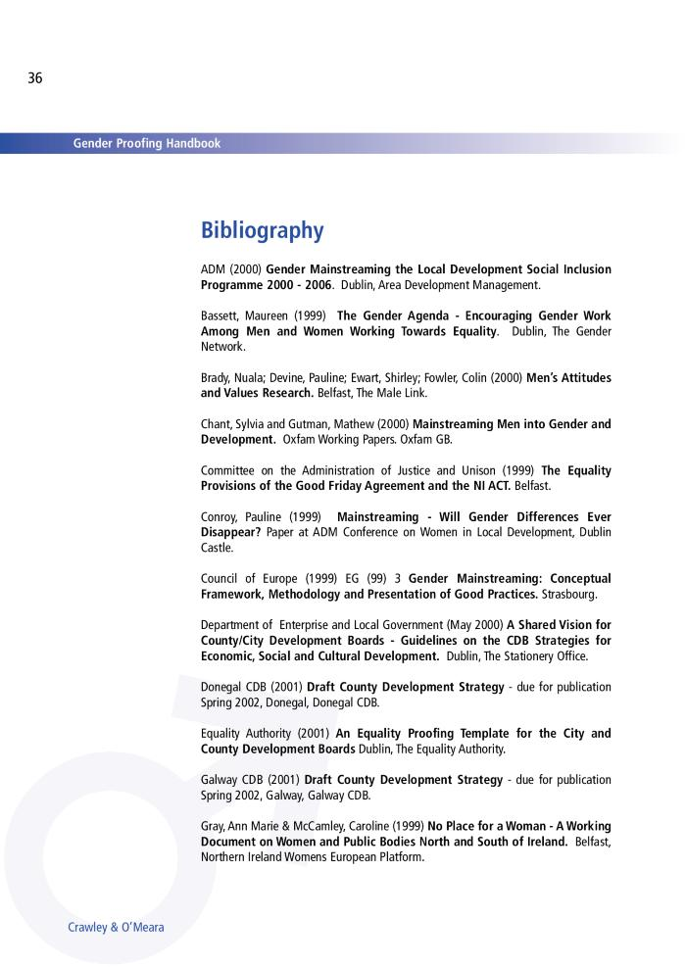
Gender proofing handbook (c:amaz:4590)

Slide 144
Women and technical professions (c:amaz:4588)

Slide 145
Partners in change : working with men to end gender-based violence (c:amaz:4586)

Slide 146
Gender budgets make cents : understanding gender and responsive budgets (c:amaz:4570)

Slide 147
Gender budgets make more cents : country studies and good practice (c:amaz:4569)

Slide 148
Commonwealth businesswomen : trade matters, best practices & success stories (c:amaz:4568)

Slide 149
Objectif égalité : six années de présidence au Conseil des Femmes Francophones de Belgique (c:amaz:4556)

Slide 150
Key indicators of women's position in Britain (c:amaz:4552)

Slide 151
Minder gezin, meer arbeid ? De arbeidsname van de bevolking naar gezinspositie : een situering van Vlaanderen in Europa (c:amaz:4547)

Slide 152
Gender budget initiatives : strategies, concepts and experiences (c:amaz:4544)

Slide 153
Emancipatiemonitor 2002 (c:amaz:4540)
De 'Emancipatiemonitor 2002' biedt een overzicht van ontwikkelingen en de stand van zaken van het emancipatieproces in Nederland op de volgende terreinen: onderwijs, betaalde en onbetaalde arbeid, dagindeling, inkomen, politieke en maatschappelijke besluitvorming, geweld tegen vrouwen en kennissamenleving.

Slide 154
Réinventer la mondialisation : le 9è forum international de l'AWID sur les droits de la femme et le développement (3-6 octobre 2002 ; Guadalajara, Mexique) (c:amaz:4532)

Slide 155
National policies on women and science in Europe (c:amaz:4524)

Slide 156
ILO gender audit 2001-02 : final report (c:amaz:4517)

Slide 157
Gender scoreboard 2001 : framework strategy on gender equality : progress in 2001 : staff working document (c:amaz:4510)

Slide 158
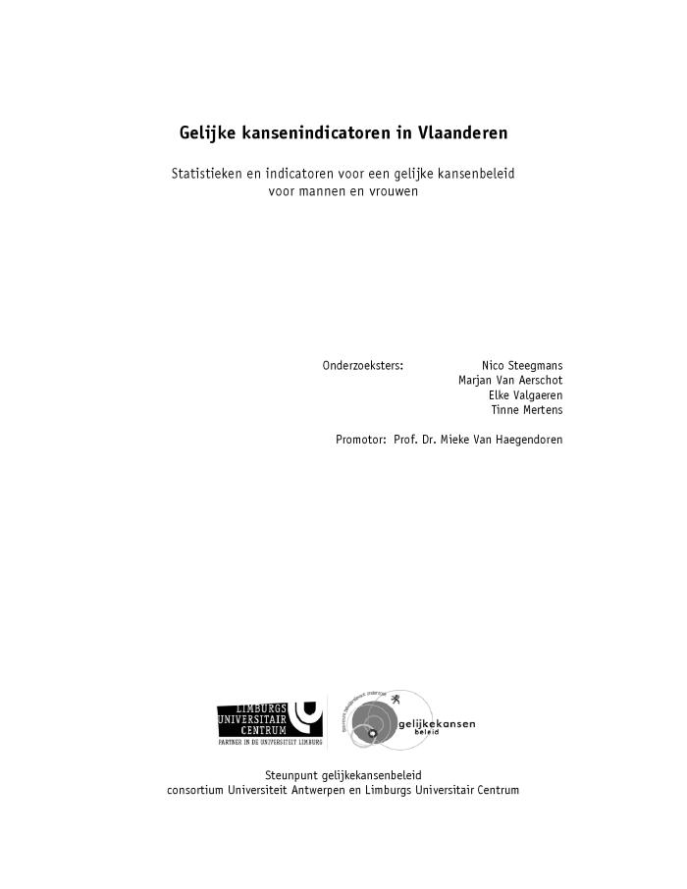
Gelijke kansenindicatoren in Vlaanderen : statistieken en indicatoren voor een gelijke kansenbeleid voor mannen en vrouwen (c:amaz:4508)

Slide 159
Economie mondialisée et identités de genre (c:amaz:4505)

Slide 160
Travail atypique : fiches thématiques (c:amaz:4504)

Slide 161
Geweld in de familiale context : studiedag 11 juni 2002 (c:amaz:4500)

Slide 162
Het strafrechtelijk beleid inzake partnergeweld 2002 (c:amaz:4498)

Slide 163
Slachtoffers van geweld : adressenbestand en profielen van de voorzieningen voor hulpverlening : provincie Vlaams Brabant en Brussel (c:amaz:4497)

Slide 164
L'accès des femmes salariées à la formation continue et ses effets sur leur carrière : rapport du groupe de travail Conseil supérieur de l'égalité professionnelle (c:amaz:4489)

Slide 165
L'image des femmes dans la publicité : rapport à la secrétaire d'état aux droits des femmes et à la formation professionnelle (c:amaz:4488)

Slide 166
Piloter l'accès des femmes aux emplois supérieur : premier rapport du Comité de Pilotage pour l'Egal Accès des Femmes et des Hommes aux Emplois Supérieurs des Fonctions Publiques : rapport au Ministre de la Fonction Publique et de la Réforme de l'Etat (c:amaz:4487)

Slide 167
Tussen wens en werkelijkheid : reële en mogelijke impact van quotawetten op kieslijsten (c:amaz:4476)

Slide 168
Le sexe de l'arc-en-ciel : une évaluation 'genre' de la politique gouvernementale : forum action n°16 (9 novembre 2002 ; Bruxelles) (c:amaz:4469)

Slide 169
VN-Vrouwenverdrag : een geannoteerde bibliografie (c:amaz:4464)

Slide 170
Technologies de l'information et de la communication, emploi et qualité du travail (c:amaz:4463)

Slide 171
Les femmes et la laïcité (c:amaz:4461)

Slide 172
La santé en matière de procréation et les droits de la femme au Maroc : rapport de voyage d'étude du Groupe parlementaire belge sur la population et le développement (25-31 mai 2002) (c:amaz:4459)

Slide 173
Femmes d'Algérie : société, famille et citoyenneté (c:amaz:4456)

Slide 174
La Louvière, ... pour les femmes (c:amaz:4443)

Slide 175
Positieve-actieplan 2002 voor mannen en vrouwen (c:amaz:4441)

Slide 176
Les femmes dessinent l'avenir de la Wallonie (c:amaz:4440)
Cet évènement a été organisé dans le cadre du dialogue entre le Gouvernement wallon et les acteurs de la Wallonie à propos du CAWA (Contrat d'Avenir pour la Wallonie). Il s'est déroulé à Charleroi lors de la journée nationale des femmes, le 11 novembre 2002.

Slide 177
La sécurité des femmes : de la dépendance à l'autonomie (c:amaz:4437)

Slide 178
Meer over mainstreaming (c:amaz:4430)

Slide 179
Be equal be different : toepassing in de praktijk (c:amaz:4429)

Slide 180
Identités homme/femme : colloque (15 et 16 novembre 2002 ; Bruxelles) (c:amaz:4427)

Slide 181
Les femmes dans l'histoire, de l'ombre à la lumière ? : concours de dissertation : dossier pédagogique à destination des enseignants (c:amaz:4423)

Slide 182
L'avenir commence dès à présent : quelles perspectives pour le mouvement des femmes ? : journée d'étude 7 juin 2002, Amazone, Bruxelles : rapport (c:amaz:4422)

Slide 183
Femmes et militance : actes et perspectives (c:amaz:4421)

Slide 184
Aanvullende studie vrouwenstudies : academiejaar 2002-2003 (c:amaz:4420)

Slide 185
Les genres humains : êtes-vous Zorro ou Blanche-Neige ? (c:amaz:4418)

Slide 186
Gender studies in Europe : conference proceedings (2 April 2001 ; Florence) (c:amaz:4417)

Slide 187
Slachtoffers van geweld : adressenbestand en profielen van de voorzieningen voor hulpverlening : provincie Oost-Vlaanderen (c:amaz:3827)

Slide 188
Slachtoffers van geweld : adressenbestand en profielen van de voorzieningen voor hulpverlening : provincie West-Vlaanderen (c:amaz:3826)

Slide 189
Slachtoffers van geweld : adressenbestand en profielen van de voorzieningen voor hulpverlening : provincie Antwerpen (c:amaz:1435)

Slide 190
Women, Peace and Security: Council conclusions (10 December 2018) (c:amaz:14074)
/docstore/b9d322/1089.pdf

Slide 191
Study on measures adopted by the Member States of the European Union to combat violence against women (c:amaz:13188)

Slide 192
10-jarig bestaan van het Kinderdagverblijf van de BGDA vzw : opzet en perspectieven (c:amaz:12843)

Slide 193
Les 10 ans de la Maison d'Enfants de l'Orbem asbl : enjeux et perspectives (c:amaz:12842)

Slide 194
La démographie récente de la Région de Bruxelle-Capitale (c:amaz:12798)

Slide 195
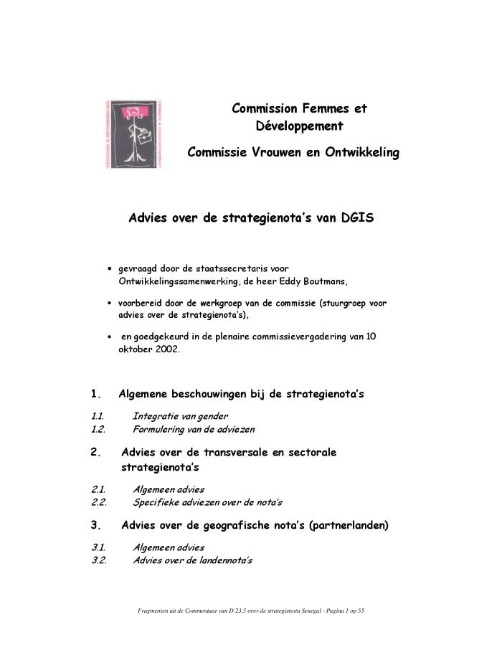
Advies over de strategienota's van DGIS (c:amaz:12310)

Slide 196
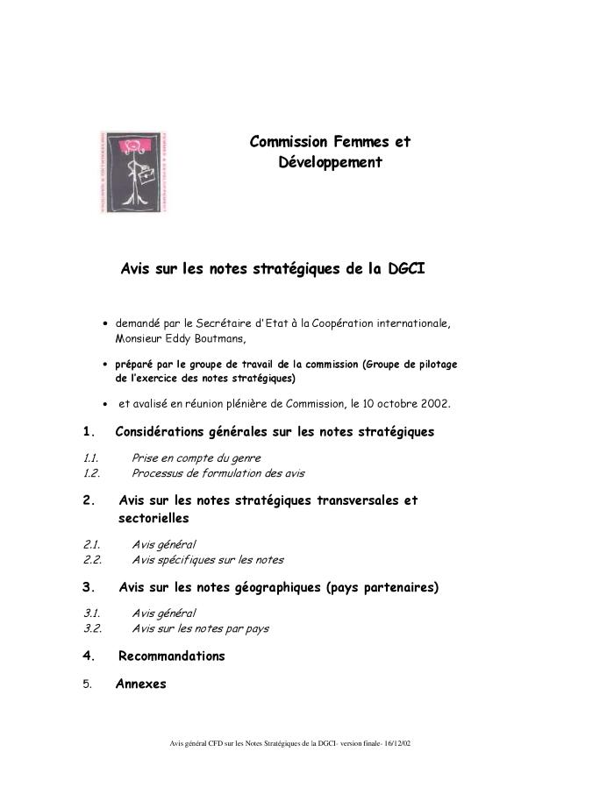
Avis sur les notes stratégiques de la DGCI (c:amaz:12309)

Slide 197
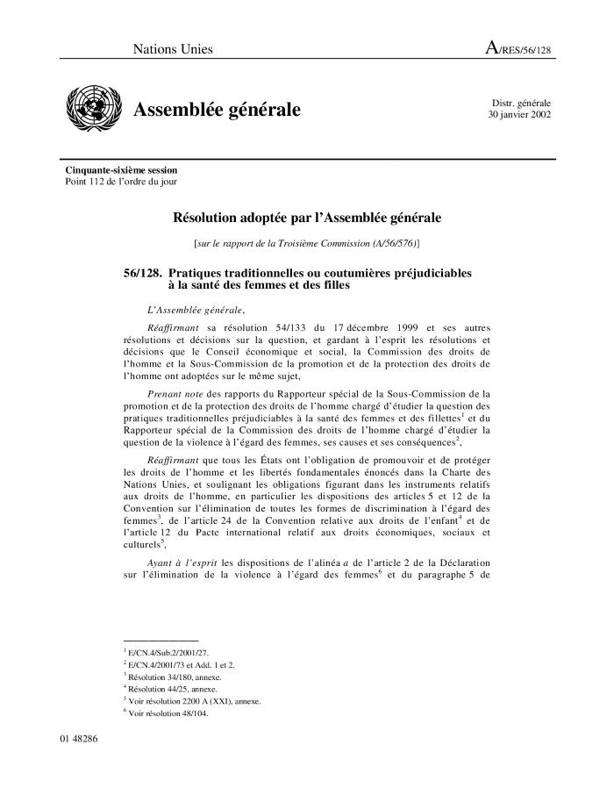
Pratiques traditionnelles ou coutumières préjudiciables à la santé des femmes et des filles (Résolution A/RES/56/128) (c:amaz:12155)

Slide 198
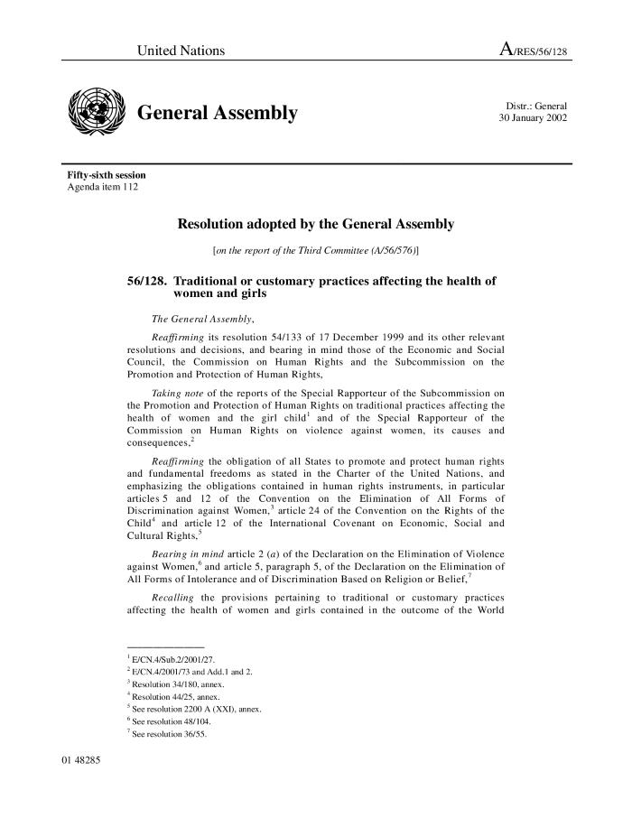
Traditional or customary practices affecting the health of women and girls (Resolution A/RES/56/128) (c:amaz:12154)

Slide 199
Mesures à prendre en vue d'éliminer les crimes d'honneur commis contre les femmes : rapport du Secrétaire général (A/57/169) (c:amaz:12153)

Slide 200
Working towards the elimination of crimes against women committed in the name of honour : report of the Secretary-General (A/57/169) (c:amaz:12152)

Slide 201
Traite des femmes et des filles : rapport du Secrétaire général (A/57/170) (c:amaz:12143)

Slide 202
Trafficking in women and girls : report of the Secretary-General (A/57/170) (c:amaz:12142)

Slide 203
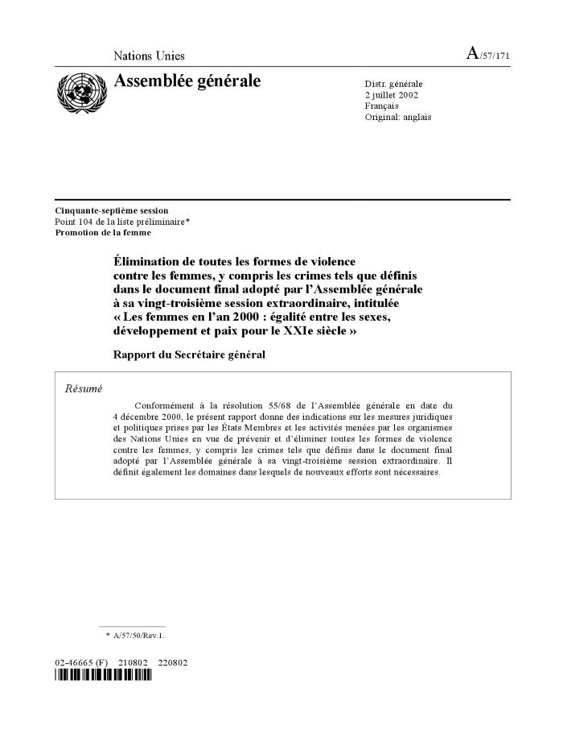
Élimination de toutes les formes de violence contre les femmes, y compris les crimes tels que définis dans le document final adopté par l'Assemblée générale à sa vingt-troisième session extraordinaire, intitulée « Les femmes en l'an 2000 : égalité entre les sexes, développement et paix pour le XXIe siècle » : rapport du Secrétaire général (A/57/171) (c:amaz:12121)

Slide 204
Elimination of all forms of violence against women, including crimes identified in the outcome document of the twenty-third special session of the General Assembly entitled 'Women 2000: gender equality, development and peace for the twenty-first century' : report of the Secretary-General (A/57/171) (c:amaz:12120)

Slide 205
Jaarverslag 2000 / Commissie Vrouwen en Ontwikkeling (c:amaz:12047)

Slide 206
Rapport annuel 2000 / Commission Femmes et Développement (c:amaz:12046)

Slide 207
Stand van zaken en perspectieven : jaarverslag 2001 / Amazone (c:amaz:12013)

Slide 208
Etat des lieux et perspectives : rapport d'activités 2001 / Amazone (c:amaz:12012)

Slide 209
On the road to gender equality : gender mainstreaming in international development co-operation (c:amaz:11095)

Slide 210
Gender & HIV/AIDS : supporting resources collection : key texts, case studies, tools, guides and organisations (c:amaz:10896)

Slide 211
Mededeling van de Commissie aan de Raad en aan het Europees Parlement : actieprogramma voor de horizontale integratie van het gendergelijkheidsaspect ('mainstreaming of gender equality') in de ontwikkelingssamenwerking van de Gemeenschap (COM(2001) 295 def.) (c:amaz:10798)

Slide 212
Communication de la Commission au Conseil et au Parlement Européen : programme d'action pour l'intégration de l'égalité entre les femmes et les hommes dans la coopération au développement de la Communauté (COM(2001) 295 final) (c:amaz:10797)

Slide 213
Avis concernant la mise en oeuvre de l'intégration de la dimension d'égalité hommes-femmes dans les politiques de l'UE (DOC.EQOP 59-2001 (rév. 20 février 2002) final (c:amaz:10790)

Slide 214
Opinion on the implementation of gender mainstreaming in EU policies (DOC.EQOP 59-2001 (rev. 20th February 2002) final (c:amaz:10789)

Slide 215
La santé et la sécurité des hommes et des femmes au travail (c:amaz:10711)

Slide 216
Strategienota gelijke rechten en kansen voor vrouwen en mannen (c:amaz:10689)

Slide 217
Note stratégique égalité des droits et des chances entre les femmes et les hommes (c:amaz:10688)

Slide 218
Wegwijs in... arbeid en moederschap (c:amaz:10679)

Slide 219
Clés pour... le travail et la maternité (c:amaz:10678)

Slide 220
Rapport à l'attention du Parlement : 1 janvier 2000 - 31 décembre 2001 / Commission Nationale d'Evaluation de la loi du 3 avril 1990 relative à l'interruption de grossesse (loi du 13 août 1990) (c:amaz:10676)

Slide 221
Les veuves : des femmes ignorées, vouées à la solitude ou à l'exclusion (c:amaz:10674)

Slide 222
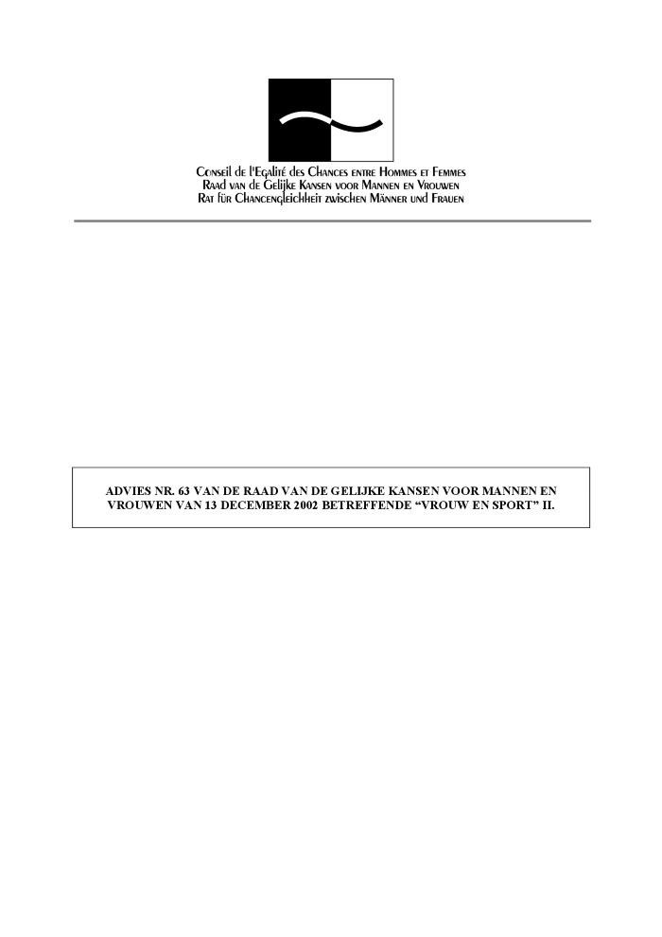
Advies nr. 63 van de Raad van de Gelijke Kansen voor Mannen en Vrouwen van 13 december 2002 betreffende 'vrouw en sport' (2) (c:amaz:10640)

Slide 223
Avis n° 63 du 13 décembre 2002 du Conseil de l'Egalité des Chances entre Hommes et Femmes sur 'les femmes et le sport' (2) (c:amaz:10639)

Slide 224
Vingt-cinq années d'action du Conseil de l'Europe dans le domaine de l'égalité entre les femmes et les hommes (c:amaz:10604)

Slide 225
Twenty-five years of Council of Europe action in the field of equality between women and men (c:amaz:10603)

Slide 226
La démocratisation, la prévention des conflits et la construction de la paix : les perspectives et les rôles des femmes : compilation de textes internationaux sur le rôle des femmes dans la prévention du conflit et la construction de la paix adoptés depuis la Quatrième Conférence mondiale sur les femmes des Nations Unies (c:amaz:10594)

Slide 227
Democratisation, conflict prevention and peacebuilding : the perspectives and the roles of women : compilation of international texts on the role of women in conflict prevention and peacebuilding adopted since the United Nations Fourth world conference on women (c:amaz:10593)

Slide 228
Groupe de spécialistes sur l'impact de l'utilisation des nouvelles technologies de l'information sur la traite des êtres humains aux fins d'exploitations sexuelles : rapport final (c:amaz:10592)

Slide 229
Group of specialists on the impact of the use of new information technologies on trafficking in human beings for the purpose of sexual exploitation : final report (c:amaz:10591)

Slide 230
La protection des femmes contre la violence : recommandation Rec(2002)5 du Comité des ministres aux Etats membres sur la protection des femmes contre la violence, adoptée le 30 avril 2002 et exposé des motifs (c:amaz:10586)

Slide 231
The protection of women against violence : recommendation Rec(2002)5 of the Committee of ministers to member States on the protection of women against violence, adopted on 30 april 2002 and explanatory memorandum (c:amaz:10585)

Slide 232
Kinderen in oorlog : verslagboek (c:amaz:10540)

Slide 233
Mécanismes nationaux, plans d'action et approche intégrée de l'égalité dans les pays membres du Conseil de L'Europe depuis la 4eme Conférence Mondiale sur les Femmes (Pékin, 1995) (c:amaz:10500)

Slide 234
L'approche intégrée du genre dans la stratégie européenne pour l'emploi (c:amaz:10468)

Slide 235
Mededeling van de Commissie aan de Raad, het Europees Parlement, het Economisch en Sociaal Comité en het Comité van de Regio's : tenuitvoerlegging van gendermainstreaming in de programmeringsdocumenten van de Stuctuurfondsen voor 2000-2006 (COM(2002) 748 def.) (c:amaz:10466)

Slide 236
Communication de la Commission au Conseil, au Parlement européen, au Comité Economique et Social Européen et au Comité des Régions : mise en oeuvre de l'intégration de la dimension hommes-femmes dans les documents de programmation des Fonds structurels 2000-2006 (COM(2002) 748 final) (c:amaz:10465)

Slide 237
Bébés et employeurs : comment réconcilier travail et vie familiale. Volume 1 : Australie, Danemark et Pays-Bas (c:amaz:10462)
This volume looks at the challenges parents of young children confront when trying to square their work and care commitments, and the implications for social and labour market trends. In deciding how to balance work and family life, parents face a great many issues: their preference for providing parental care; formal and informal childcare; family income in- and-out of work; their access to family-friendly workplace arrangements and child-related leave programmes. This first OECD review of the reconciliation of work and family life considers the current mix of family-friendly policies in Australia, Denmark, and the Netherlands and explores how this policy balance contributes to different labour market and other societal outcomes in these three countries.

Slide 238
Babies and bosses : reconciling work and family life. Volume 1 : Australia, Denmark and the Netherlands (c:amaz:10461)
This volume looks at the challenges parents of young children confront when trying to square their work and care commitments, and the implications for social and labour market trends. In deciding how to balance work and family life, parents face a great many issues: their preference for providing parental care; formal and informal childcare; family income in- and-out of work; their access to family-friendly workplace arrangements and child-related leave programmes. This first OECD review of the reconciliation of work and family life considers the current mix of family-friendly policies in Australia, Denmark, and the Netherlands and explores how this policy balance contributes to different labour market and other societal outcomes in these three countries.

Slide 239
Bonnes pratiques dans la promotion de l'entrepreneuriat féminin : exemples d'Europe et d'autres pays de l'OCDE (c:amaz:10450)

Slide 240
Good practices in the promotion of female entrepreneurship : examples from Europe and other OECD countries (c:amaz:10449)

Slide 241
24 uur ... Belgische tijd : een onderzoek naar de tijdsbesteding van de Belgen (c:amaz:10438)

Slide 242
24 heures à la belge : une analyse sur l'emploi du temps des Belges (c:amaz:10436)

Slide 243
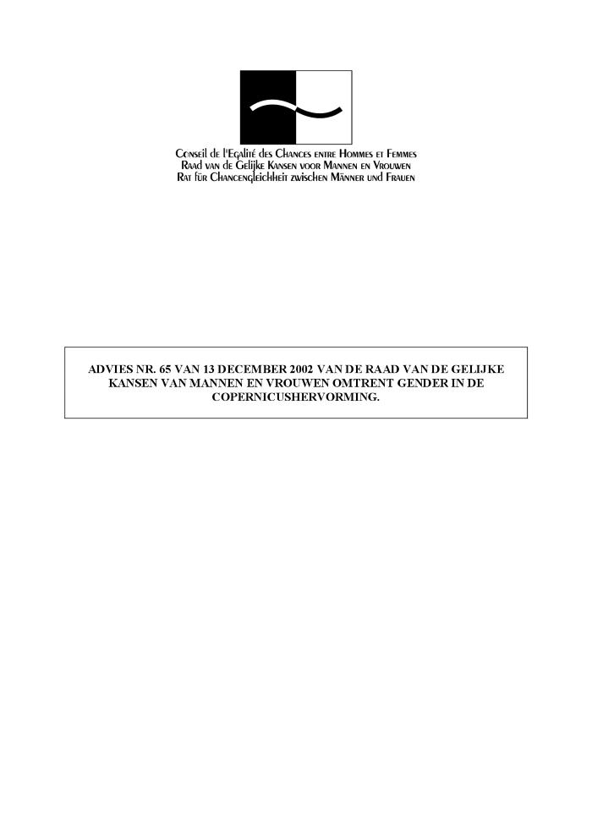
Advies nr. 65 van 13 december 2002 van de Raad van de Gelijke Kansen van Mannen en Vrouwen omtrent gender in de Copernicushervorming (c:amaz:10435)

Slide 244
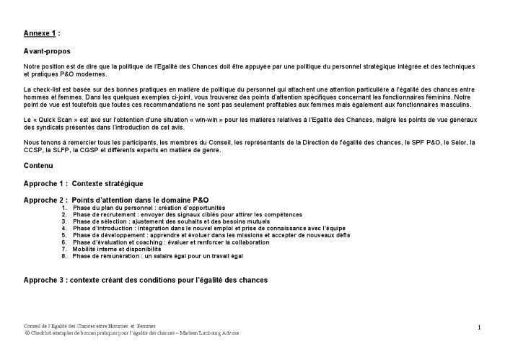
Avis n° 65 du 13 décembre 2002 du Conseil de l'Egalité des Chances entre Hommes et Femmes concernant le genre et la réforme Copernic (c:amaz:10434)

Slide 245
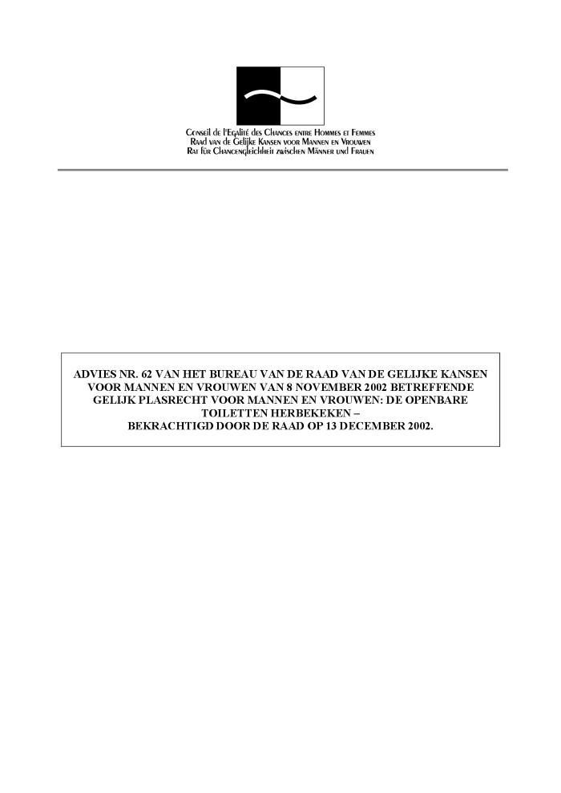
Advies nr. 62 van het Bureau van de Raad van de Gelijke Kansen Kansen voor Mannen en Vrouwen van 8 november 2002 betreffende gelijk plasrecht voor mannen en vrouwen : de openbare toiletten herbekeken - bekrachtigd door de Raad op 13 december 2002 (c:amaz:10433)

Slide 246
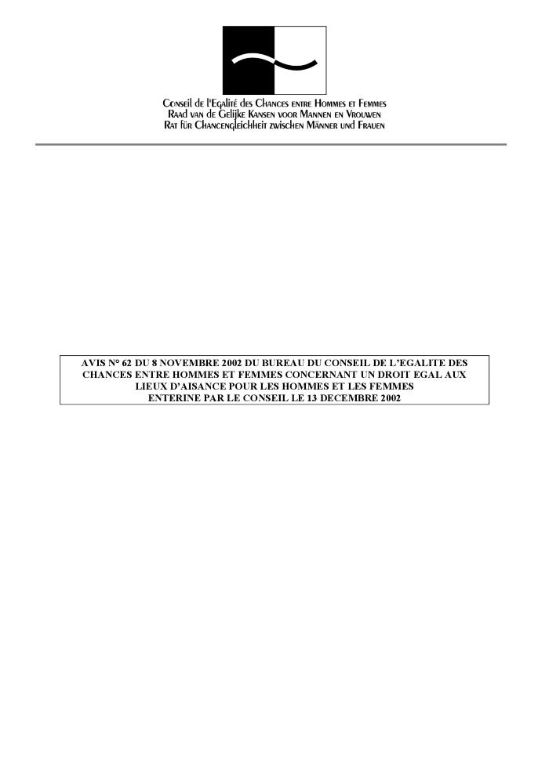
Avis n° 62 du 8 novembre 2002 du Bureau du Conseil de l'Egalité des Chances entre Hommes et Femmes concernant un droit égal aux lieux d'aisance pour les hommes et femmes, entériné par le Conseil le 13 décembre 2002 (c:amaz:10432)

Slide 247
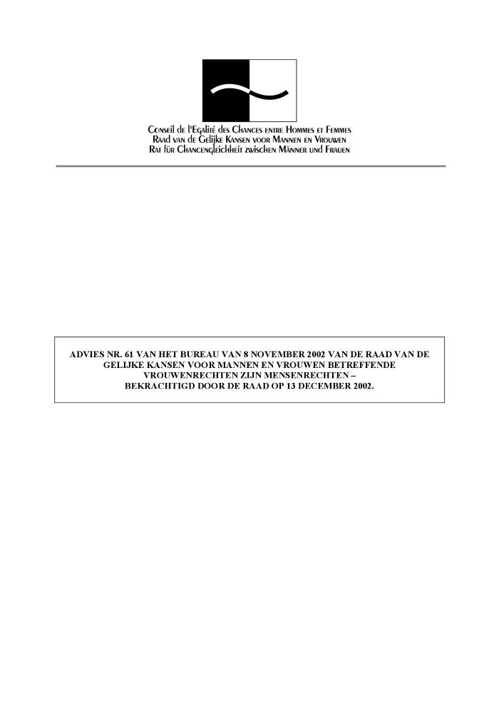
Advies nr. 61 van het Bureau van 8 november 2002 van de Raad van de Gelijke Kansen voor Mannen en Vrouwen betreffende vrouwenrechten zijn mensenrechten - bekrachtigd door de Raad op 13 december 2002 (c:amaz:10431)

Slide 248
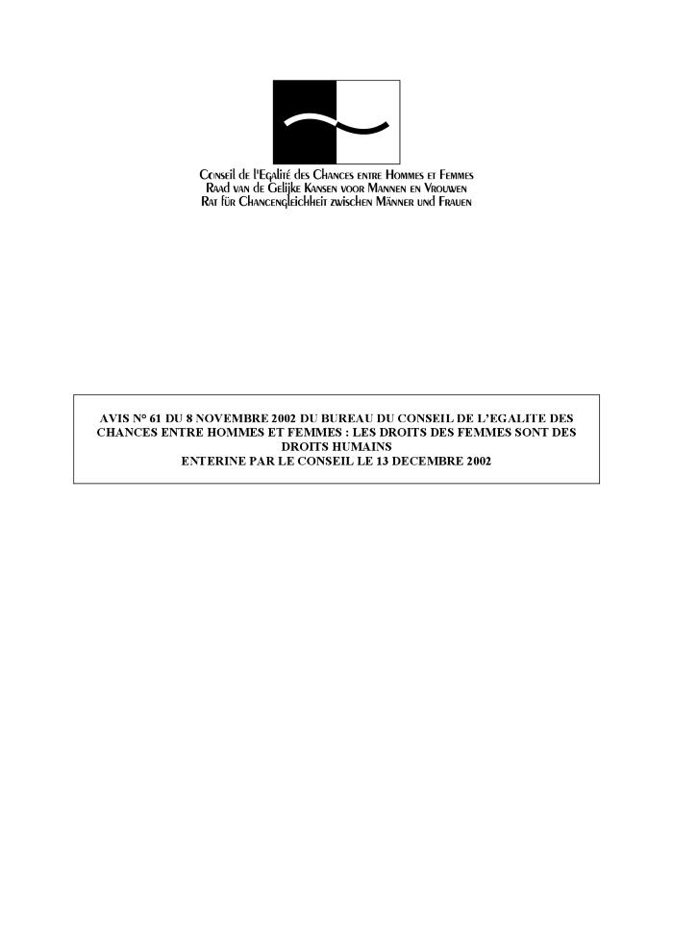
Avis n° 61 du Bureau du Conseil de l'Egalité des Chances entre Hommes et Femmes : les droits des femmes sont des droits humains, entériné par le Conseil le 13 décembre 2002 (c:amaz:10430)

Slide 249
Advies nr. 60 van het Bureau van 8 november 2002 betreffende de kieswethervorming en de gevolgen ervan op de vertegenwoordiging van de vrouwen in de politiek - bekrachtigd door de Raad op 13 december 2002 (c:amaz:10429)

Slide 250
Avis n° 60 du Bureau du 8 novembre 2002 relatif à la réforme de la loi électorale et conséquences sur la représentation des femmes dans la vie politique, entériné par le Conseil le 13 décembre 2002 (c:amaz:10428)

Slide 251
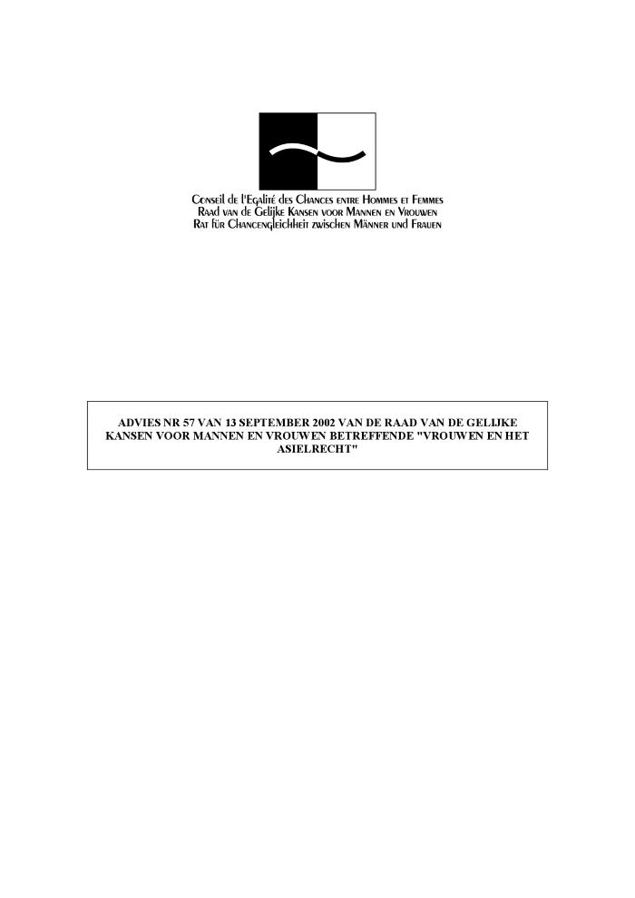
Advies nr. 57 van 13 september 2002 van de Raadvan de Gelijke Kansen voor Mannen en Vrouwen betreffende 'vrouwen en het asielrecht' (c:amaz:10427)

Slide 252
Avis n° 57 du 13 septembre 2002 du Conseil de l'Egalité des Chances entre Hommes et Femmes concernant les femmes et le droit d'asile (c:amaz:10426)

Slide 253
Advies nr. 64 van 13 december 2002 van de Raad van de Gelijke Kansen voor Mannen en Vrouwen betreffende gender en werkgelegenheid van personen met een handicap (c:amaz:10425)

Slide 254
Avis n° 64 du 13 décembre 2002 du Conseil de l'Egalité des Chances entre Hommes et Femmes relatif au genre et à l'emploi des personnes handicapées (c:amaz:10424)

Slide 255
De genderbenadering in de financiering van ontwikkeling : verslag van de studiedag 12 oktober 2001 (c:amaz:10423)

Slide 256
L'approche genre dans le financement du développement : actes du séminaire du 12 octobre 2001 (c:amaz:10422)

Slide 257
The gender approach in the financing for development : acts of the Seminar of 12th October 2001 (c:amaz:10421)

Slide 258
Recommandation 111(2002) sur le droit de vote individuel des femmes : une exigence démocratique (c:amaz:10402)

Slide 259
Recommendation 111(2002) on women's individual voting rights : a democratic requirement (c:amaz:10401)

Slide 260
Euwedin : aan de slag met gender in beroepsgerichte opleidingen (c:amaz:10394)
Aan de basis van deze brochure liggen twee projecten waaraan Amazone, resourcecentrum voor de gelijkheid van mannen en vrouwen, de voorbije jaren werkte. Onder de naam Euwedin, wat staat voor EUropean Women and Employment Data and Information, werd de band onderzocht tussen gender en beroepsgerichte opleidingen. Zichtbaar maken hoe er op het terrein (opleidingen, vormingen...) met gender wordt omgesprongen was daarbij de uitdaging. Euwedin richt de schijnwerpers op de praktijk. Daarom is deze brochure uitgewerkt als een praktische gids, als een 'doeboek': na een korte inleiding over de basisconcepten van Euwedin krijg je ideeën aangereikt om in je opleidingsaanbod aan de slag te gaan rond gelijkheid man/vrouw.

Slide 261
Euwedin : se mettre au genre dans les formations professionnelles (c:amaz:10393)

Slide 262
La situation des femmes palestiniennes et l'aide à leur apporter : rapport au secrétaire général (c:amaz:10354)

Slide 263
Situation of and assistance to Palestinian women : report of the secretary-general (c:amaz:10353)

Slide 264
Les femmes en politique dans les Etats membres du Conseil de l'Europe : document d'information établi par la Direction Générale des Droits de l'Homme (c:amaz:10352)

Slide 265
Women in politics in the Council of Europe member states : information document prepared by the Directorate general of Human Rights (c:amaz:10351)

Slide 266
Le droit de vote individuel des femmes : une exigence démocratique (c:amaz:10350)
This book sheds light on family voting through a general report on this persistent practice, including recommendations to combat it. Contents: through a country by country report of examples observed in international organisations

Slide 267
Women's individual voting rights : a democratic requirement (c:amaz:10349)
This book sheds light on family voting through a general report on this persistent practice, including recommendations to combat it. Contents: through a country by country report of examples observed in international organisations

Slide 268
Vers l'équilibre entre les femmes et les hommes (c:amaz:10348)

Slide 269
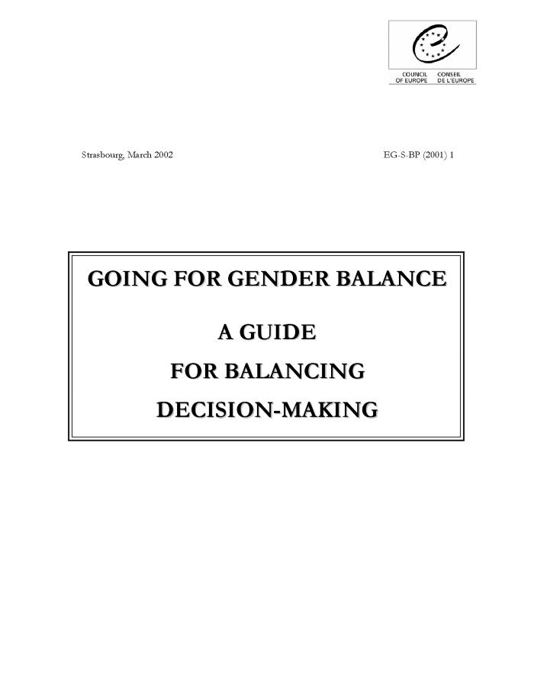
Going for gender balance (c:amaz:10347)

Slide 270
Wegwijs in ... de preventie en bescherming tegen geweld geweld, pesten en ongewenst seksueel gedrag op het werk (c:amaz:10323)

Slide 271
Clés pour ... prevenir et lutter contre la violence et le harcelement moral ou sexuel au travail (c:amaz:10322)

Slide 272
De bescherming tegen geweld, pesterijen en ongewenst seksueel gedrag op het werk : juridische toelichting bij de wet van 11 juni 2002 (c:amaz:10321)

Slide 273
La protection contre la violence, le harcèlement moral ou sexuel au travail : commentaire juridique de la loi du 11 juin 2002 (c:amaz:10320)

Slide 274
Gelijke kansen voor vrouwen en mannen in de Europese Unie : jaarverslag 2001 / Europese Commissie. Directoraat-Generaal Werkgelegenheid en Sociale Zaken (c:amaz:10313)

Slide 275
L'égalité des chances entre les femmes et les hommes dans l'Union Européenne : rapport annuel 2001 / Commission européenne. Direction Générale de l'Emploi et des Affaires Sociales (c:amaz:10312)

Slide 276
Equal opportunities for women and men in the European Union : annual report 2001 / European Commission. Directorate-General for Employment and Social Affairs (c:amaz:10311)

Slide 277
Activiteitenverslag van de Raad van de Gelijke Kansen voor Mannen en Vrouwen : november 1997 - december 2001 (c:amaz:10310)

Slide 278
Rapport d'activités du Conseil de l'Egalité des Chances entre Hommes et Femmes : novembre 1997 - décembre 2001 (c:amaz:10309)

Slide 279
Subsidiegids voor projecten inzake gelijkheid voor mannen en vrouwen, 2002 (c:amaz:10305)

Slide 280
Guide des subventions pour des projets d'égalité des hommes et des femmes, 2002 (c:amaz:10304)

Slide 281
Advies nr. 48 van 17 januari 2002 van de Raad van de Gelijke Kansen voor Mannen en Vrouwen betreffende de oprichting van een Instituut voor de Gelijkheid van Vrouwen en Mannen (c:amaz:10299)

Slide 282
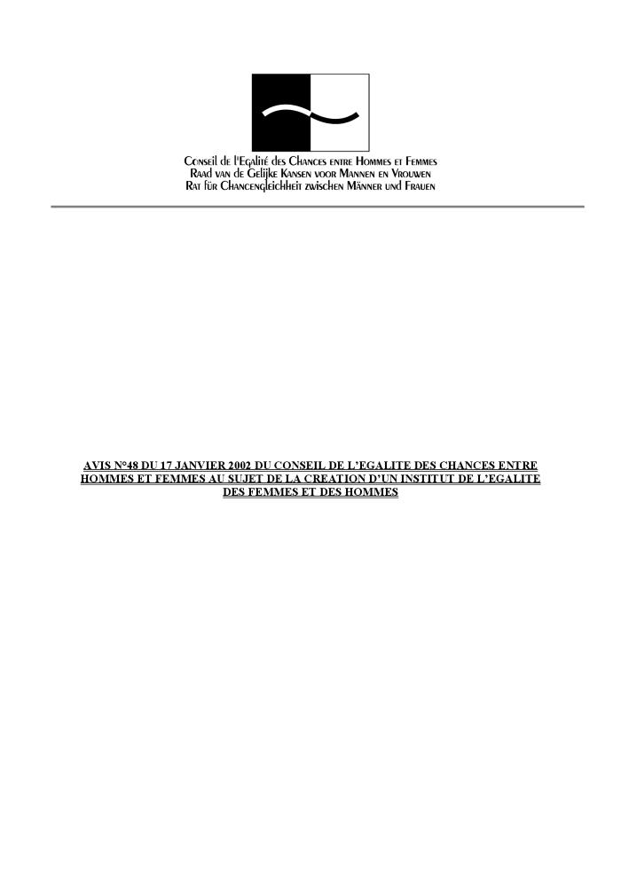
Avis n° 48 du 17 janvier 2002 du Conseil de l'Egalité des Chances entre Hommes et Femmes au sujet de la création d'un Institut de l'Egalité des Femmes et des Hommes (c:amaz:10298)

Slide 283
Ronde tafels voor gelijkheid 25 februari 2002 : samenvatting van de werkzaamheden (c:amaz:10297)

Slide 284
Tables rondes de l'égalité 25 février 2002 : synthèse des travaux (c:amaz:10296)

Slide 285
Advies nr. 59 van 13 september 2002 van de Raad van de Gelijke Kansen voor Mannen en Vrouwen m.b.t. de evenwichtige vertegenwoordiging van mannelijke en vrouwelijke rechters in het Arbitragehof, het Hof van Cassatie en de Raad van State (c:amaz:10293)

Slide 286
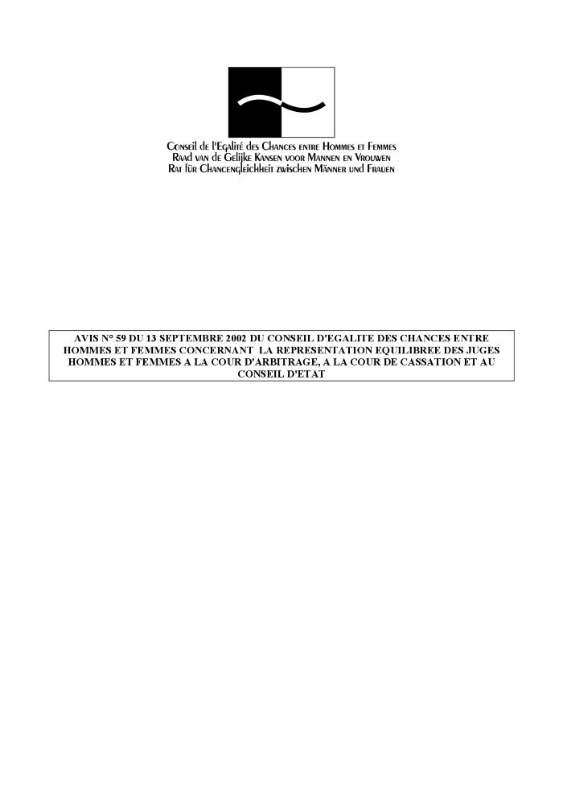
Avis n° 59 du 13 septembre 2002 du Conseil de l'Egalité des Chances entre Hommes et Femmes concernant la représentation équilibrée des juges hommes et femmes à la Cour d'arbitrage, à la Cour de cassation et au Conseil d'état (c:amaz:10292)

Slide 287
Advies nr. 58 van 13 september 2002 van de Raad van de Gelijke Kansen voor Mannen en Vrouwen betreffende vrouwen van 50 jaar en meer (c:amaz:10291)

Slide 288
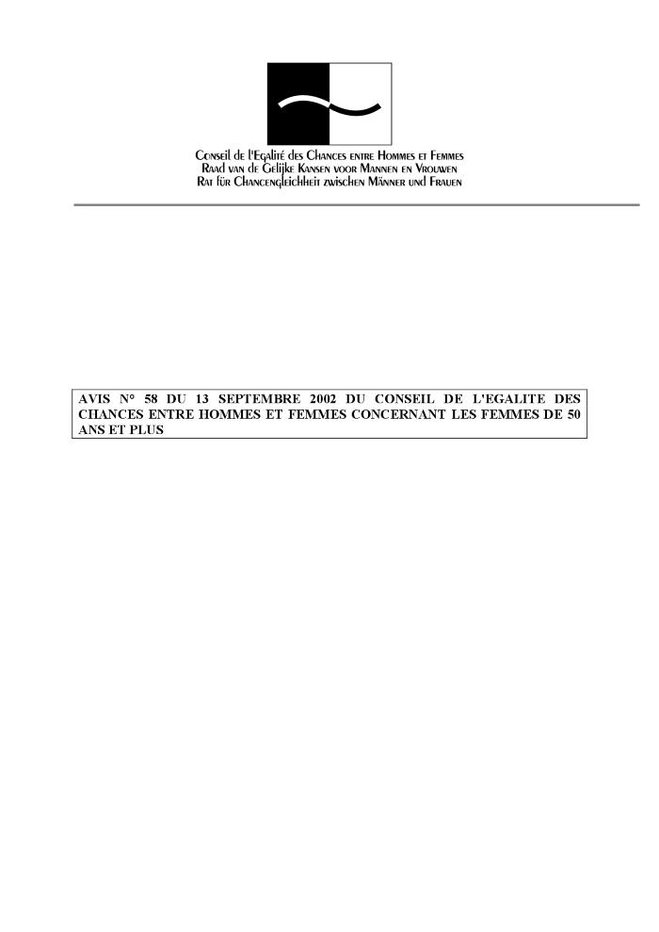
Avis n° 58 du 13 septembre 2002 du Conseil de l'Egalité des Chances entre Hommes et Femmes concernant les femmes de 50 ans et plus (c:amaz:10290)

Slide 289
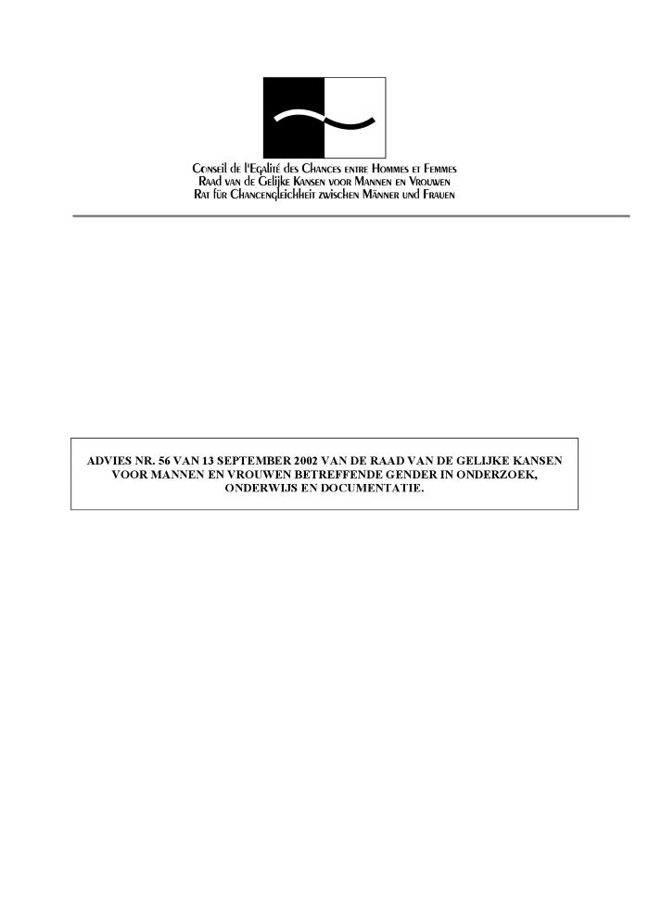
Advies nr. 56 van 13 september 2002 van de Raad van de Gelijke Kansen voor Mannen en Vrouwen betreffende gender in onderzoek, onderwijs en documentatie (c:amaz:10289)

Slide 290
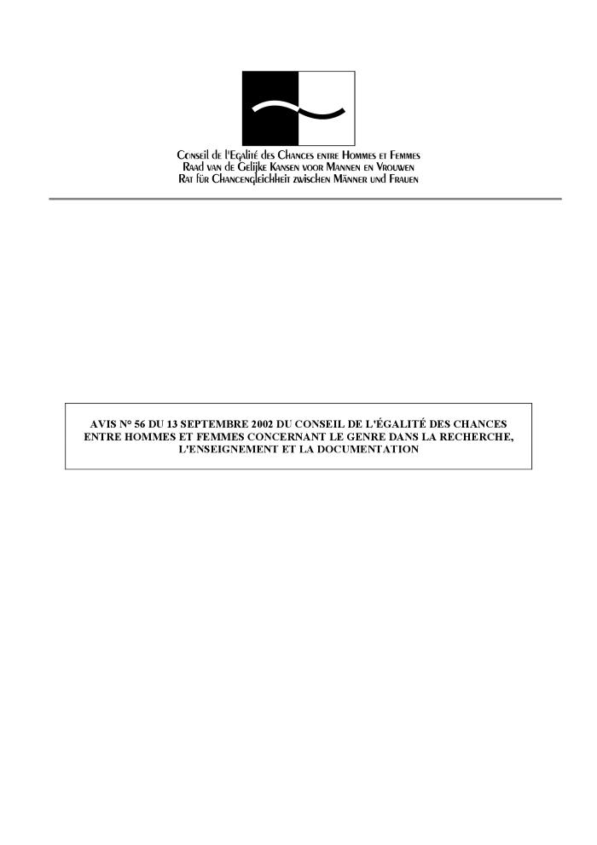
Avis n° 56 du 13 septembre 2002 du Conseil de l'Egalité des Chances entre Hommes et Femmes concernant le genre dans la recherche, l'enseignement et la documentation (c:amaz:10288)

Slide 291
Advies nr. 55 van 13 september van de Raad van de Gelijke Kansen voor Mannen en Vrouwen betreffende vrouwen in de Belgische diplomatie (c:amaz:10287)

Slide 292
Avis n° 55 du 13 septembre 2002 du Conseil de l'Egalité des Chances entre Hommes et Femmes dans la diplomatie belge (c:amaz:10286)

Slide 293
Advies nr. 54 van de Raad van de Gelijke Kansen voor Mannen en Vrouwen van 13 september 2002 betreffende de islamistische sluier (c:amaz:10285)

Slide 294
Avis n° 54 du Conseil de l'Egalité des Chances entre Hommes et Femmes du 13 septembre 2002 au sujet du voile islamique (c:amaz:10284)

Slide 295
Advies nr. 53 van het Bureau van de Raad van de Gelijke Kansen voor Mannen en Vrouwen van 14 juni 2002 omtrent de in de Ministerraad van 19 april 2002 goedgekeurde nota betreffende het sociaal en fiscaal statuut van de meewerkende echtgenoten van zelfstandigen (bekrachtigd door de Raad op 13 september 2002) (c:amaz:10283)

Slide 296
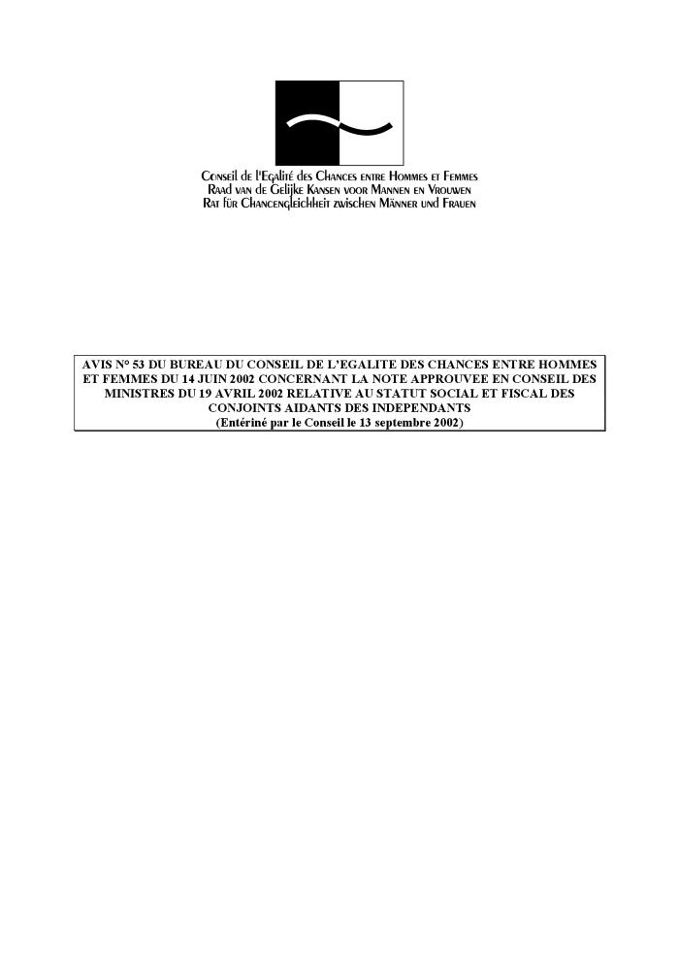
Avis n° 53 du Bureau du Conseil de l'Egalité des Chances entre Hommes et Femmes du 14 juin 2002 concernant la note approuvée en Conseil des ministres du 19 avril 2002 relative au statut social et fiscal des conjoints aidants des travailleurs indépendants (entériné par le Conseil le 13 septembre 2002) (c:amaz:10282)

Slide 297
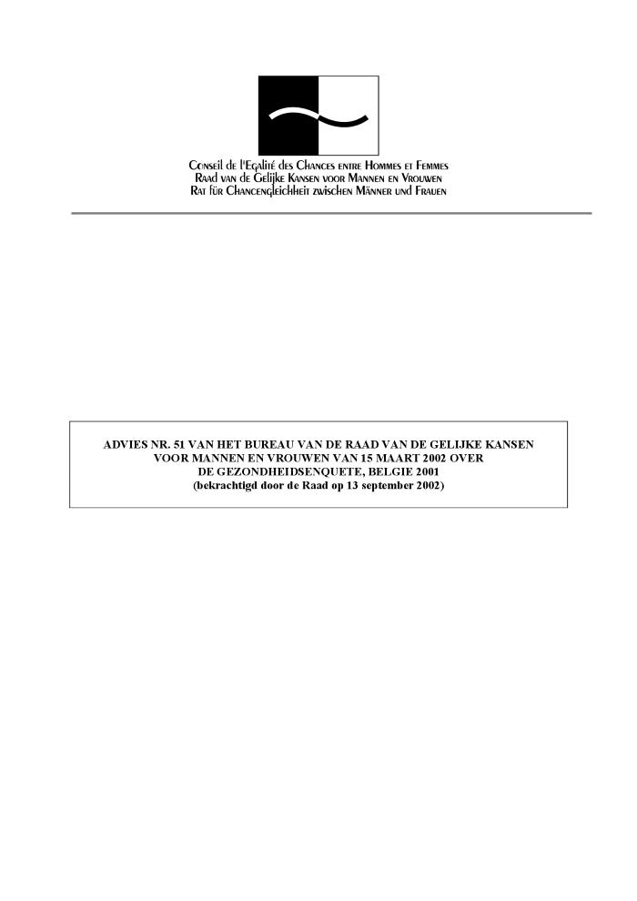
Advies nr. 52 van het Bureau van de Raad van de Gelijke Kansen voor Mannen en Vrouwen van 17 mei 2002 betreffende de voorstellen van mevrouw de minister van Gelijke Kansenbeleid inzake de moederschapsbescherming van vrouwelijke zelfstandigen (bekrachtigd door de Raad op 13 september 2002) (c:amaz:10281)

Slide 298
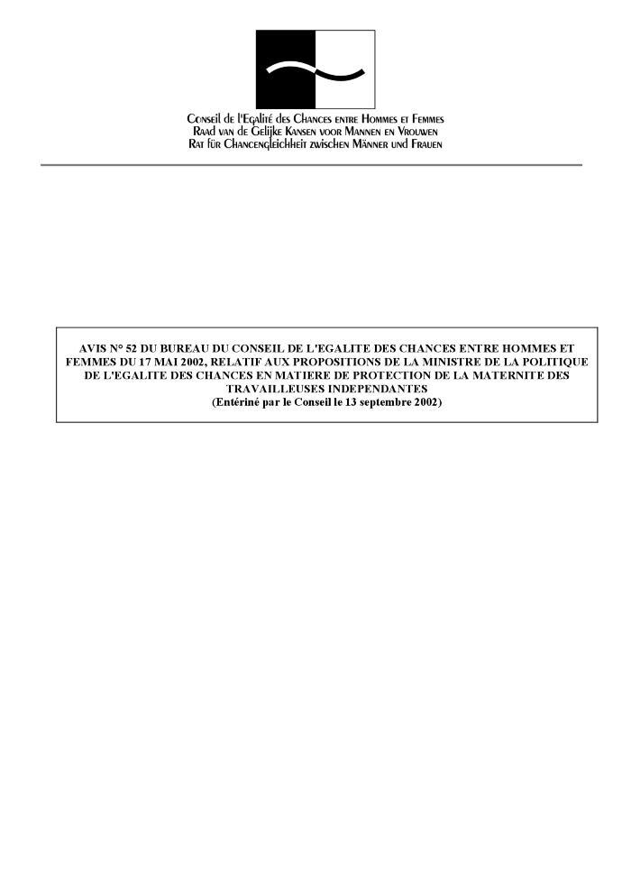
Avis n° 52 du Bureau du Conseil de l'Egalité des Chances entre Hommes et Femmes du 17 mai 2002, relatif aux propositions de la Ministre de la Politique d'Egalité des Chances en matière de protection de la maternité des travailleuses indépendantes (entériné par le Conseil le 13 septembre 2002) (c:amaz:10280)

Slide 299
Rapport mondial sur la violence et la santé : résumé (c:amaz:10279)

Slide 300
World report on violence and health : summary (c:amaz:10278)

Slide 301
Advies nr. 51 van het Bureau van de Raad van de Gelijke Kansen voor Mannen en Vrouwen van 15 maart 2002 over de gezondheidsenquête, België 2001 (bekrachtigd door de Raad op 13 september 2002) (c:amaz:10277)

Slide 302
Avis n° 51 du Bureau du Conseil de l'Egalité des Chances entre Hommes et Femmes du 15 mars 2002 sur l'enquête santé, Belgique 2001 (entériné par le Conseil le 13 septembre 2002) (c:amaz:10276)

Slide 303
Rapport mondial sur la violence et la santé (c:amaz:10275)

Slide 304
World report on violence and health (c:amaz:10274)

Slide 305
La vie des femmes et des hommes en Europe : un portrait statistique : données 1980-2000 (c:amaz:10272)
This report describes women and men at different stages of their lives. It begins by covering children and education and initial training, as well as possible differences between women and men in the age at which they leave the family home and in their lifestyles. It then examines women and men in working life, focusing on their differing career paths, the respective positions they occupy and their abilities - and strategies - for reconciling the pursuit of a working career with family responsibilities. The final analytical part is a review of women and men beyond retirement age, including the income they receive from pensions and other sources, whether or not they are still working, their household circumstances, their health and social relations [bron: internet]

Slide 306
The life of women and men in Europe : a statistical portrait : data 1980-2000 (c:amaz:10270)
This report describes women and men at different stages of their lives. It begins by covering children and education and initial training, as well as possible differences between women and men in the age at which they leave the family home and in their lifestyles. It then examines women and men in working life, focusing on their differing career paths, the respective positions they occupy and their abilities - and strategies - for reconciling the pursuit of a working career with family responsibilities. The final analytical part is a review of women and men beyond retirement age, including the income they receive from pensions and other sources, whether or not they are still working, their household circumstances, their health and social relations [bron: internet]

Slide 307
Verslag van het Vrouwenparlement : 8 maart 2002 (c:amaz:10269)

Slide 308
Actes du Parlement des Femmes : 8 mars 2002 (c:amaz:10268)

Slide 309
L'action du Conseil de l'Europe en matière d'égalité entre les femmes et les hommes : rapport annuel pour 2001 (c:amaz:10190)

Slide 310
Council of Europe action in the field of equality between women and men : annual report for 2001 (c:amaz:10189)

Slide 311
Verslag van de Commissie aan de Raad, het Europees Parlement, het Economisch en Sociaal Comité en het Comité van de Regio's : gelijke kansen voor vrouwen en mannen in de Europese Unie : jaarverslag 2001 (c:amaz:10188)

Slide 312
Rapport de la Commission au Conseil, au Parlement européen, au Comité Economique et Social et au Comité des Régions : rapport annuel sur l'égalité des chances entre les femmes et les hommes dans l'Union Européenne en 2001 (c:amaz:10187)

Slide 313
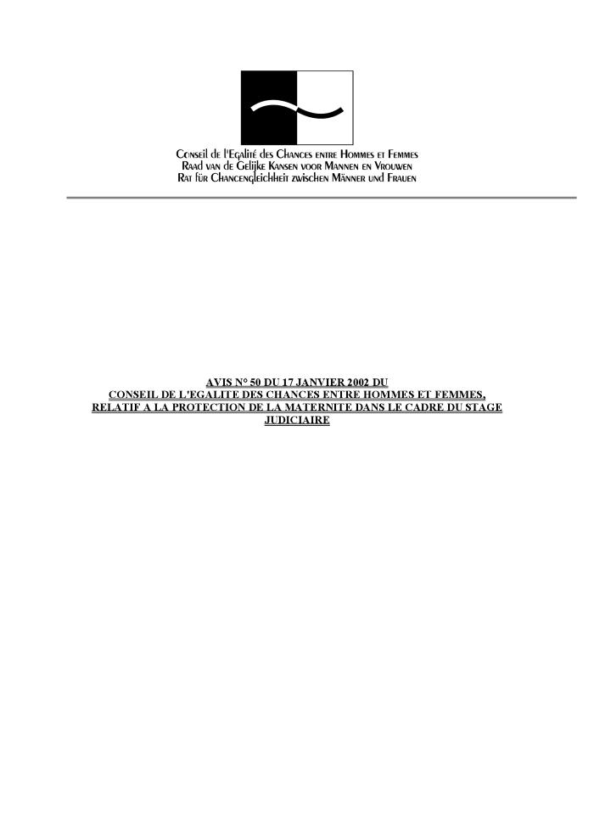
Avis n° 50 du 17 janvier 2002 du Conseil de l'Egalité des Chances entre Hommes et Femmes relatif à la protection de la maternité dans le cadre du stage judiciaire (c:amaz:10141)

Slide 314
Avis n° 49 du 17 janvier 2002 du Conseil de l'Egalité des Chances entre Hommes et Femmes sur la participation politique des femmes à la lumière du résultat des élections communales et provinciales d'octobre 2000 (c:amaz:10139)

Slide 315
Belgisch rapport over de kwaliteit van de arbeid (c:amaz:10127)

Slide 316
Rapport sur la qualité de l'emploi en Belgique (c:amaz:10126)

